Slide 1
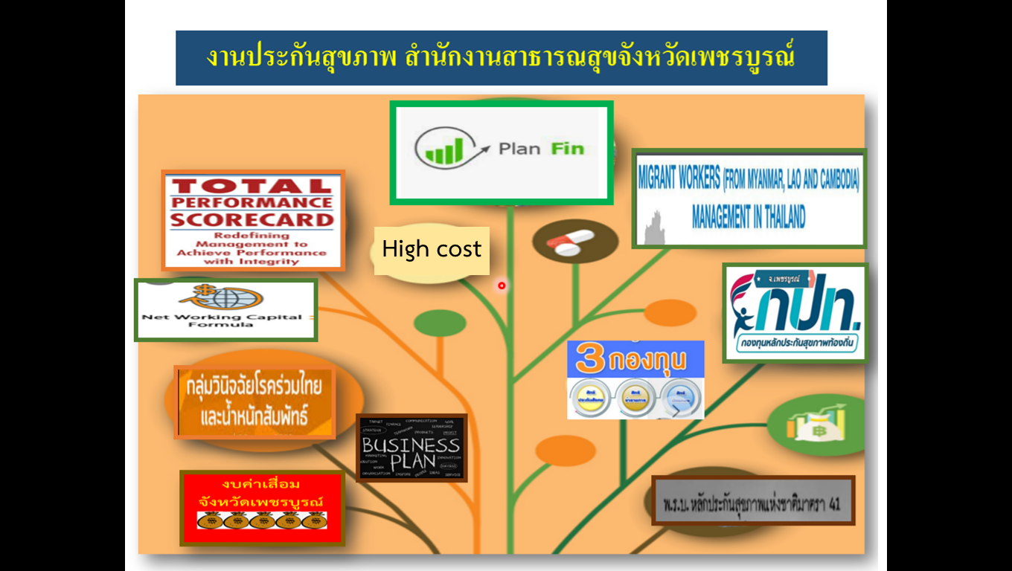

Slide 2

สถานการณ์การเงินการคลัง
หน่วยบริการ จังหวัดเพชรบูรณ์

Slide 3
ระดับวิกฤตทางการเงิน (ไม่รวมงบลงทุน) ตามเกณฑ์ความเสี่ยง 7 ระดับ ณ 30 พฤศจิกายน 2564
หน่วยบริการ | จำนวนเตียง | จำนวนประชากรทั้งหมด | จำนวนประชากรUC | CR (> 1.5) | QR (> 1) | Cash R (> 0.8) | NWC ล้านบาท | NI ล้านบาท | Liquid Index | Status Index | Survive Index | Risk Scoring | EBITDA | เงินบำรุงคงเหลือ | หนี้สินและภาระผูกพัน | เงินบำรุงคงเหลือ (หักหนี้แล้ว)
เพชรบูรณ์ | 509 | 222,159 | 148,060 | 2.66 | 2.41 | 1.36 | 366.07 | 84.07 | 0 | 0 | 0 | 0 | 81.69 | 299.70 | 220.67 | 79.03
วิเชียรบุรี | 241 | 143,325 | 101,917 | 2.08 | 1.88 | 1.02 | 111.47 | 47.23 | 0 | 0 | 0 | 0 | 47.08 | 105.12 | 103.13 | 1.99
หล่มสัก | 205 | 161,195 | 114,798 | 2.06 | 1.91 | 0.95 | 93.34 | 53.04 | 0 | 0 | 0 | 0 | 46.23 | 83.79 | 88.07 | -4.28
หนองไผ่ | 142 | 115,620 | 79,106 | 2.80 | 2.45 | 0.83 | 46.55 | 41.54 | 0 | 0 | 0 | 0 | 43.13 | 21.53 | 25.82 | -4.29
ชนแดน | 68 | 84,977 | 58,811 | 1.69 | 1.51 | 0.86 | 32.56 | 21.41 | 0 | 0 | 0 | 0 | 22.98 | 40.08 | 46.87 | -6.79
บึงสามพัน | 60 | 73,857 | 51,243 | 2.52 | 2.33 | 1.07 | 62.47 | 26.93 | 0 | 0 | 0 | 0 | 28.19 | 43.85 | 41.04 | 2.81
หล่มเก่า | 128 | 66,690 | 49,570 | 1.64 | 1.49 | 0.93 | 38.28 | 41.72 | 0 | 0 | 0 | 0 | 42.18 | 55.60 | 59.61 | -4.01
ศรีเทพ | 58 | 70,457 | 48,050 | 2.50 | 2.34 | 1.38 | 46.51 | 20.29 | 0 | 0 | 0 | 0 | 20.19 | 42.22 | 31.07 | 11.15
วังโป่ง | 37 | 38,772 | 26,979 | 2.51 | 2.35 | 1.17 | 30.82 | 14.76 | 0 | 0 | 0 | 0 | 14.79 | 23.15 | 20.35 | 2.80
เขาค้อ | 38 | 38,932 | 31,612 | 3.09 | 2.87 | 1.94 | 41.70 | 16.24 | 0 | 0 | 0 | 0 | 17.31 | 38.77 | 19.97 | 18.80
น้ำหนาว | 10 | 17,974 | 14,244 | 5.85 | 5.55 | 4.76 | 33.65 | 12.08 | 0 | 0 | 0 | 0 | 12.17 | 33.05 | 6.94 | 26.11
รวม | 1,496 | 1,033,958 | 723,390 | 2.67 | 2.46 | 1.48 | 903.42 | 379.31 | 0 | 0 | 0 | 0 | 375.94 | 786.86 | 663.54 | 123.32
ที่มา : ดาวน์โหลดจาก website http://hfo64.cfo.in.th กองเศรษฐกิจสุขภาพและหลักประกันสุขภาพ ณ วันที่ 20 ธันวาคม 2564

Slide 4
ประสิทธิภาพการชำระหนี้และเรียกเก็บ (ณ เดือนพฤศจิกายน 2564)
ระยะเวลาถัวเฉลี่ย |  | การชำระหนี้การค้า | การเรียกเก็บหนี้-UC | การเรียกเก็บหนี้-CSMBS | การเรียกเก็บหนี้-SSS | การบริหารสินค้าคงคลัง
หน่วยบริการ | Cash R | cash <0.8 P<180 วัน cash >0.8 P<90 วัน | <=60 วัน | <=60 วัน | <=120 วัน | <=60 วัน
รพท.เพชรบูรณ์ | 1.36 | 125 | 32 | 76 | 253 | 44
รพท.วิเชียรบุรี | 1.02 | 203 | 80 | 39 | 68 | 63
รพช.หล่มสัก | 0.95 | 128 | 73 | 81 | 82 | 18
รพช.หนองไผ่ | 0.83 | 157 | 55 | 38 | 164 | 80
รพช.ชนแดน | 0.86 | 328 | 149 | 40 | 66 | 91
รพช.บึงสามพัน | 1.07 | 120 | 67 | 200 | 232 | 27
รพร.หล่มเก่า | 0.93 | 170 | 20 | 44 | 100 | 23
รพช.ศรีเทพ | 1.38 | 211 | 42 | 58 | 72 | 21
รพช.วังโป่ง | 1.17 | 229 | 63 | 73 | 79 | 51
รพช.เขาค้อ | 1.94 | 144 | 43 | 70 | 99 | 69
รพช.น้ำหนาว | 4.76 | 75 | 68 | 65 | 180 | 78
ภาพรวมจังหวัด | 1.48 | ผ่าน 1 แห่ง | ผ่าน 5 แห่ง | ผ่าน 5 แห่ง | ผ่าน 7 แห่ง | ผ่าน 6 แห่ง
ที่มา : ดาวน์โหลดจาก website http://hfo64.cfo.in.th กองเศรษฐกิจสุขภาพและหลักประกันสุขภาพ ณ วันที่ 20 ธันวาคม 2564

Slide 5
ผลการดำเนินงาน Planfin จังหวัดเพชรบูรณ์ ปีงบประมาณ 2565
ข้อมูล ณ วันที่ 30 ธันวาคม 2564
ที่มา : ดาวน์โหลดจาก website http://hfo64.cfo.in.th กองเศรษฐกิจสุขภาพและหลักประกันสุขภาพ ณ วันที่ 20 ธันวาคม 2564

Slide 6
เงิน IP ปีงบประมาณ 2565 ที่รับโอนจาก สปสช ประจำเดือน พฤศจิกายน 2564
ที่มา : ดาวน์โหลดจาก website http://hfo64.cfo.in.th กองเศรษฐกิจสุขภาพและหลักประกันสุขภาพ ณ วันที่ 30 พฤศจิกายน 2564

Slide 7
เงิน IP ปีงบประมาณ 2565 ที่รับโอนจาก สปสช ประจำเดือน พฤศจิกายน 2564
ร้อยละ

Slide 8
เงินที่ได้รับโอนจาก สปสช.จากการให้บริการ COVID-19 ของหน่วยบริการจังหวัดเพชรบูรณ์
ปีงบประมาณ 2565 ( ต.ค.-ธ.ค.64)
ที่มา : ดาวน์โหลดจาก website http://nhso.go.th วันที่ 27 ธันวาคม 2564

Slide 9
การจัดสรรเงินกันไว้ปรับเกลี่ยระดับประเทศ จังหวัดเพชรบูรณ์ ปีงบประมาณ 2565

Slide 10
การจัดเก็บข้อมูลพื้นฐานประกอบการจัดทำข้อเสนอการจัดสรรงบ UC ปีงบประมาณ 2566
จำนวนประชากร UC ณ วันที่ 1 เมษายน 2565 (แหล่งข้อมูล : สปสช)
จำนวนเตียง : เตียงจริงรวม ICU รายโรงพยาบาล
ระดับบริการ (Service Plan ) : แหล่งข้อมูล กองบริหารการสาธารณสุข จัดทำละเผยแพร่ ก่อน 1 เมษายน 2565
การปรับลดเงินเดือนระดับจังหวัด (เดือนเมษายน 64 - มีนาคม 2565 )
ข้าราชการและลูกจ้างประจำ : ข้อมูลการเบิกจ่ายจากกรมบัญชีกลาง
พนักงานราชการ : จาก GFMIS
การปรับลดเงินเดือนระดับหน่วยบริการ : HROPS ของกองบริหารทรัพยากรบุคคล
ข้าราชการ ลูกจ้างประจำ และพนักงานราชการ ตามการปฏิบัติงานจริง ณ 1 เมษายน 2565
ฉ 11 ตามการปฏิบัติงานจริง ณ 1 เมษายน 2565
เงิน พตส :ข้าราชการ ตามการปฏิบัติงานจริง ณ 1 ตุลาคม 2565 : HROPS

Slide 11
งบค่าเสื่อม

Slide 12
แผนการบริหารเงินค่าบริการทางการแพทย์ที่เบิกจ่ายในลักษณะงบลงทุน (งบค่าเสี่อม) ทุกระดับ
ปีงบประมาณ 2565 จังหวัดเพชรบูรณ์
ที่มา : โปรแกรมบริหารกองทุนหลักประกันสุขภาพในระดับท้องถิ่นหรือพื้นที่ https://obt.nhso.go.th/obt/ วันที่ 24 ธันวาคม 2564

Slide 13
นโยบายยกระดับบัตรทอง
ปี 2565

Slide 14
ประชาชนที่เจ็บป่วยไปรับบริการกับหมอประจำครอบครัว ในหน่วยบริการปฐมภูมิที่ไหนก็ได้
เริ่มวันที่ 1 มกราคม 2565

Slide 15
หลักการสำคัญ
ใช้ Model เดียวกับเขตภาคอีสาน
การใช้บริการ : เป็นการใช้บริการ OP ที่มีเหตุสมควร และจำเป็นต้องเข้ารับบริการที่หน่วยบริการอื่น (ที่ไม่ใช่หน่วยบริการประจำหรือหน่วยบริการปฐมภูมิในเครือข่ายของตนเอง)
ประเภทบริการ : เป็นบริการระดับปฐมภูมิ
การเข้ารับบริการของประชาชน และอัตราจ่าย :
4.1 ในจังหวัด : เข้ารับบริการยัง รพศ./รพท. (ตามรายชื่อที่กำหนด) จ่ายตาม Fee schedule
4.2 ข้ามจังหวัด/ข้ามเขต
- หน่วยบริการระดับปฐมภูมิ (ที่ไม่มีแพทย์ประจำ) จ่ายตามจริงไม่เกิน 70 บาท/ครั้ง
- หน่วยบริการระดับปฐมภูมิ (มีแพทย์ประจำปฏิบัติงาน 5 วันต่อสัปดาห์) จ่ายตาม Fee schedule
- หน่วยบริการระดับ รพช./รพศ./รพท. จ่ายตาม Fee schedule

Slide 16
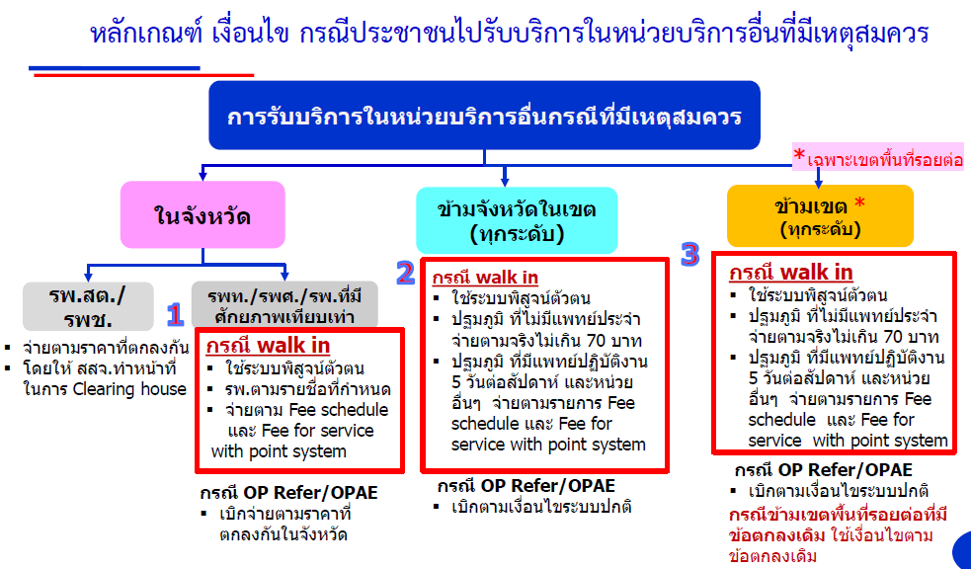

Slide 17
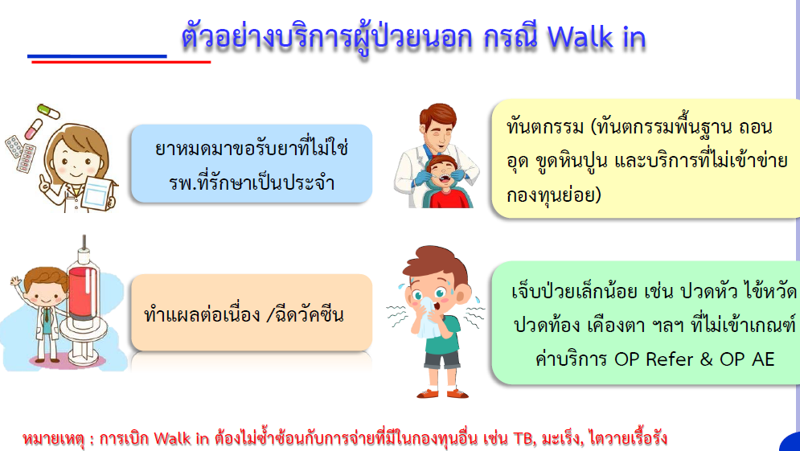

Slide 18
รายชื่อ รพ.เทียบเท่า รพท.ขึ้นไป เขต 2 พิษณุโลก
จังหวัด | ชื่อโรงพยาบาล | ระดับ
ตาก (2 แห่ง) | โรงพยาบาลสมเด็จพระเจ้าตากสินมหาราช | S
 | โรงพยาบาลแม่สอด | S
เพชรบูรณ์ (2 แห่ง) | โรงพยาบาลเพชรบูรณ์ | S
 | โรงพยาบาลวิเชียรบุรี | M1
พิษณุโลก (3 แห่ง) | โรงพยาบาลพุทธชินราช พิษณุโลก | A
สุโขทัย (2 แห่ง) | โรงพยาบาลสุโขทัย | S
 | โรงพยาบาลศรีสังวร สุโขทัย | M1
อุตรดิตถ์ (1 แห่ง) | โรงพยาบาลอุตรดิตถ์ | A
รวม 8 แห่ง หมายเหตุ โรงพยาบาลนอกสังกัดกระทรวงสาธารณสุข 2 แห่ง โรงพยาบาลมหาวิทยาลัยนเรศวร และโรงพยาบาลค่ายสมเด็จพระนเรศวรมหาราช อยู่ระหว่างการติดต่อประสานงาน

Slide 19
รายชื่อ รพสต.ที่มีแพทย์ปฏิบัติงานประจำ 5 วัน จังหวัดเพชรบูรณ์( 5 แห่ง)
รหัส รพ.แม่ข่าย | ชื่อโรงพยาบาลแม่ข่าย | ชื่อ รพสต.ที่มีแพทย์ปฏิบัติงาน 5 วัน | รหัส 5 หลัก
10727 | โรงพยาบาลเพชรบูรณ์ | โรงพยาบาลเพชรบูรณ์ | 10727
10727 | โรงพยาบาลเพชรบูรณ์ | โรงพยาบาลเพชรบูรณ์ | 10727
10727 | โรงพยาบาลเพชรบูรณ์ | โรงพยาบาลเพชรบูรณ์ | 10727
11265 | โรงพยาบาลหล่มสัก | โรงพยาบาลหล่มสัก | 11265
11457 | โรงพยาบาลสมเด็จพระยุพราชหล่มเก่า | โรงพยาบาลสมเด็จพระยุพราชหล่มเก่า | 11457

